Slide 1
光仁國小115學年度第1學期學校日-教務處報告事項

Slide 2
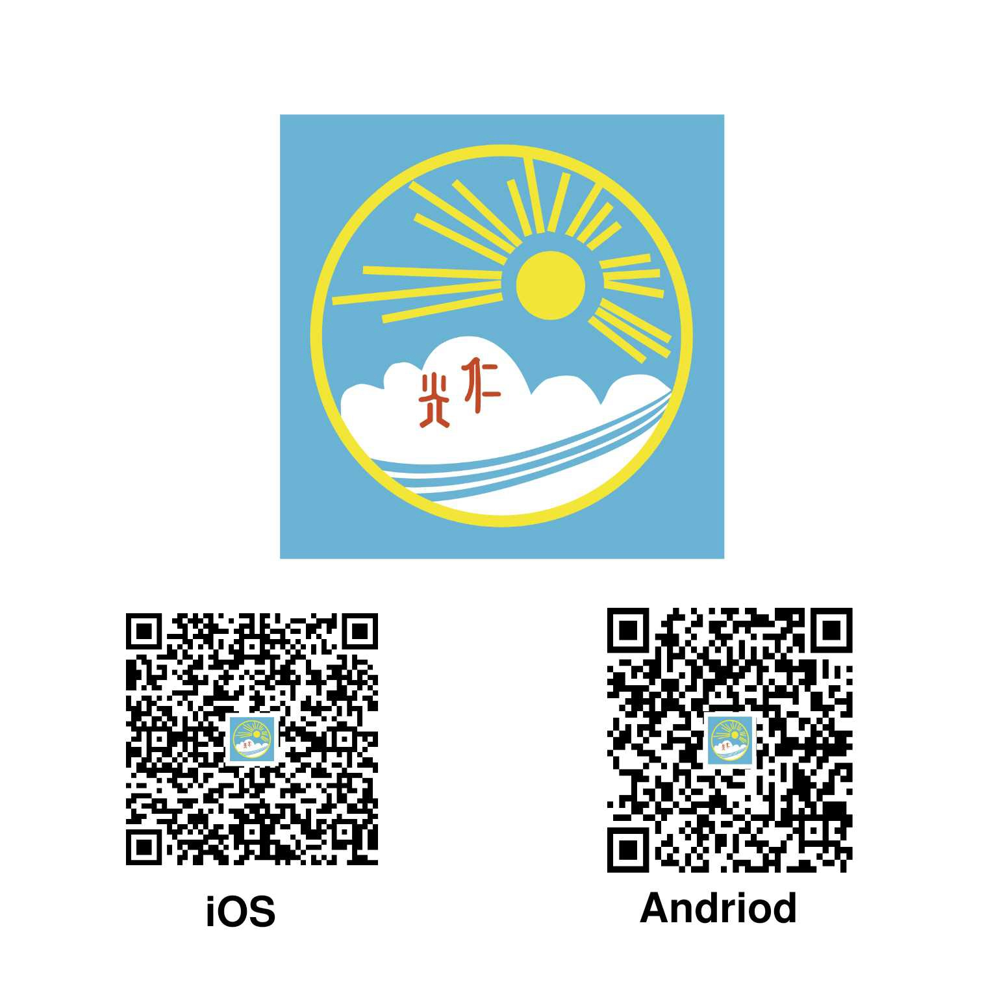
光仁智慧校園APP
先用手機下載

Slide 3
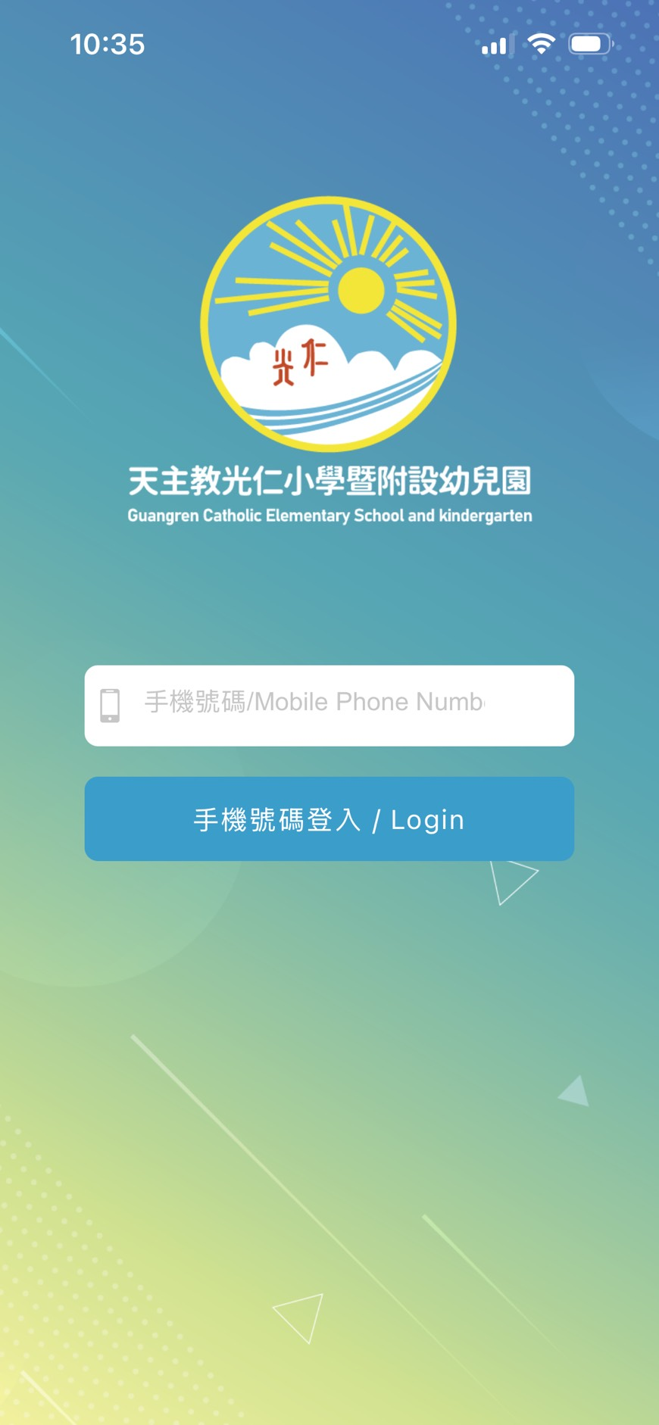
帳號：手機號碼
預設密碼：學生生日
4碼，例如：
5月6日/0506；
11月8日/1108

Slide 4
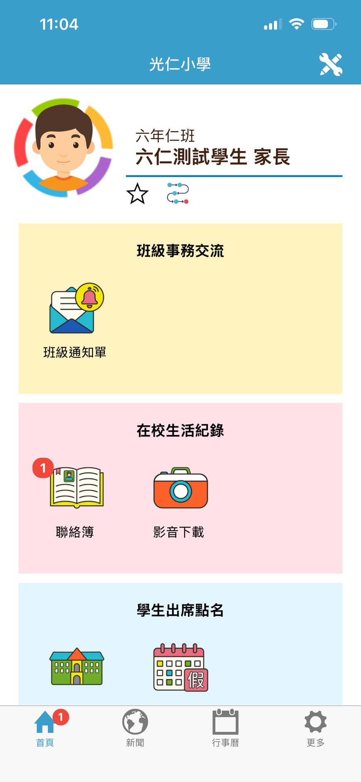
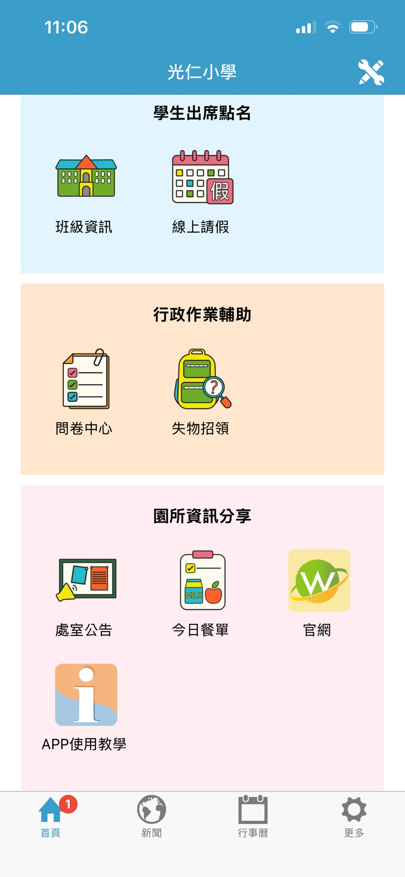
進入智慧校園會看到的畫面
身分識別
班級事務交流
在校生活紀錄
線上請假
往下滑會看到
行政作業補助
學校園所資訊分享
【重要】
最下一行【行事曆】
和【更多】(登出及重新設定密碼)
學校重要行事曆公告
可設定密碼及登出

Slide 5

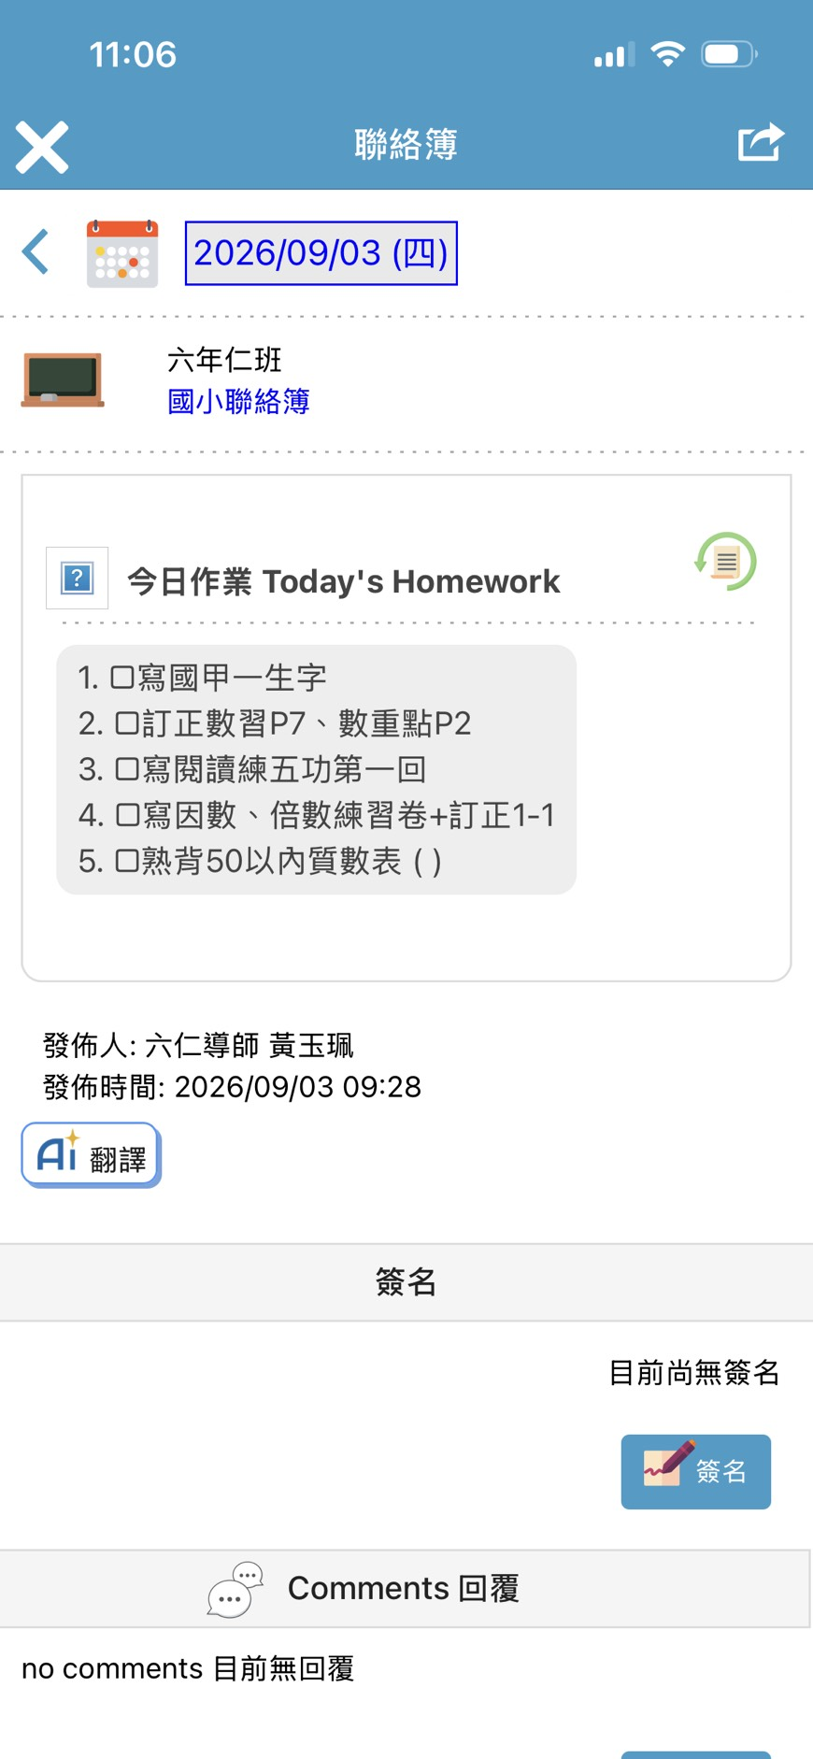
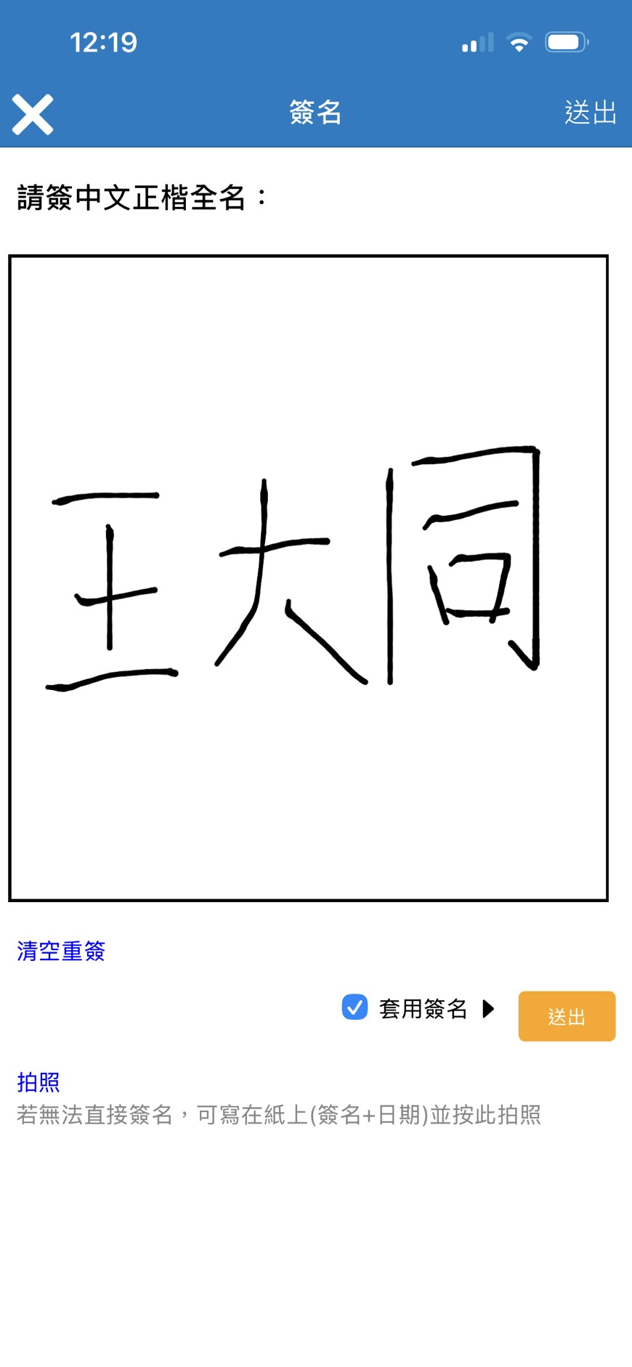
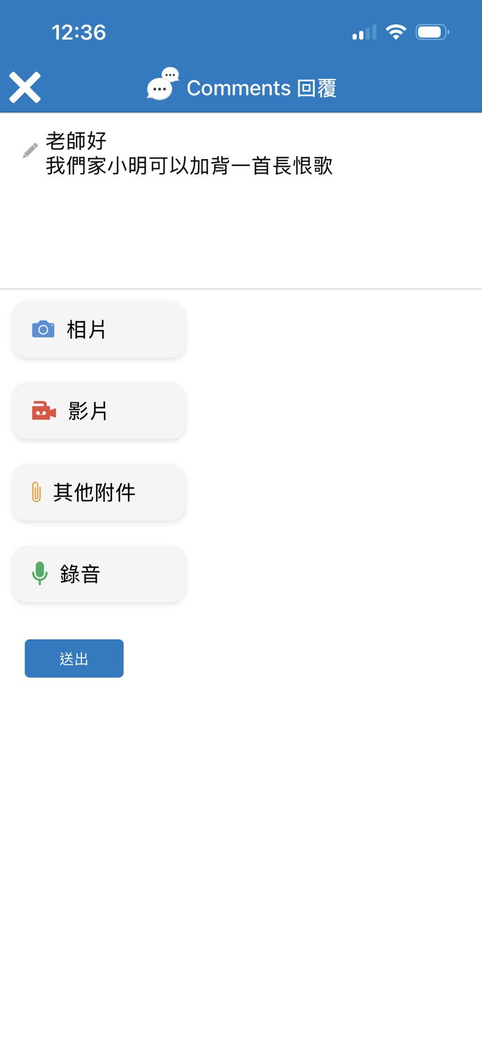
聯絡簿操作
1.按聯絡簿
3.簽名後按送出
2.按簽名
記得要按送出
若對此今日作業有要聯繫事項，可按此

Slide 6
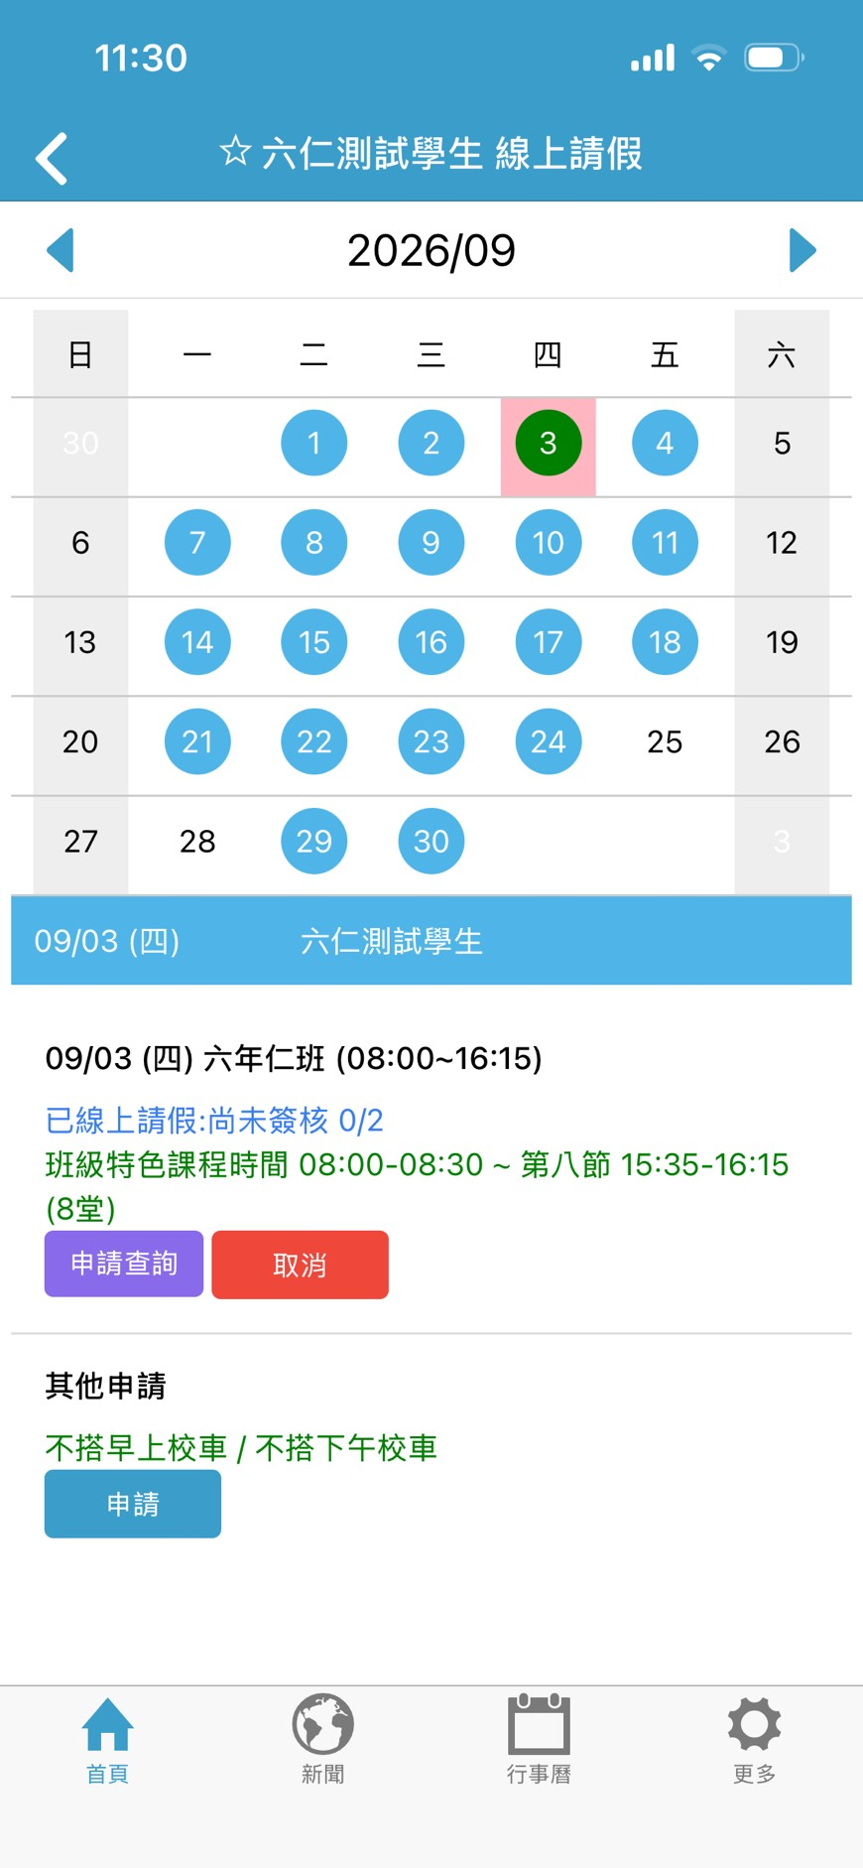
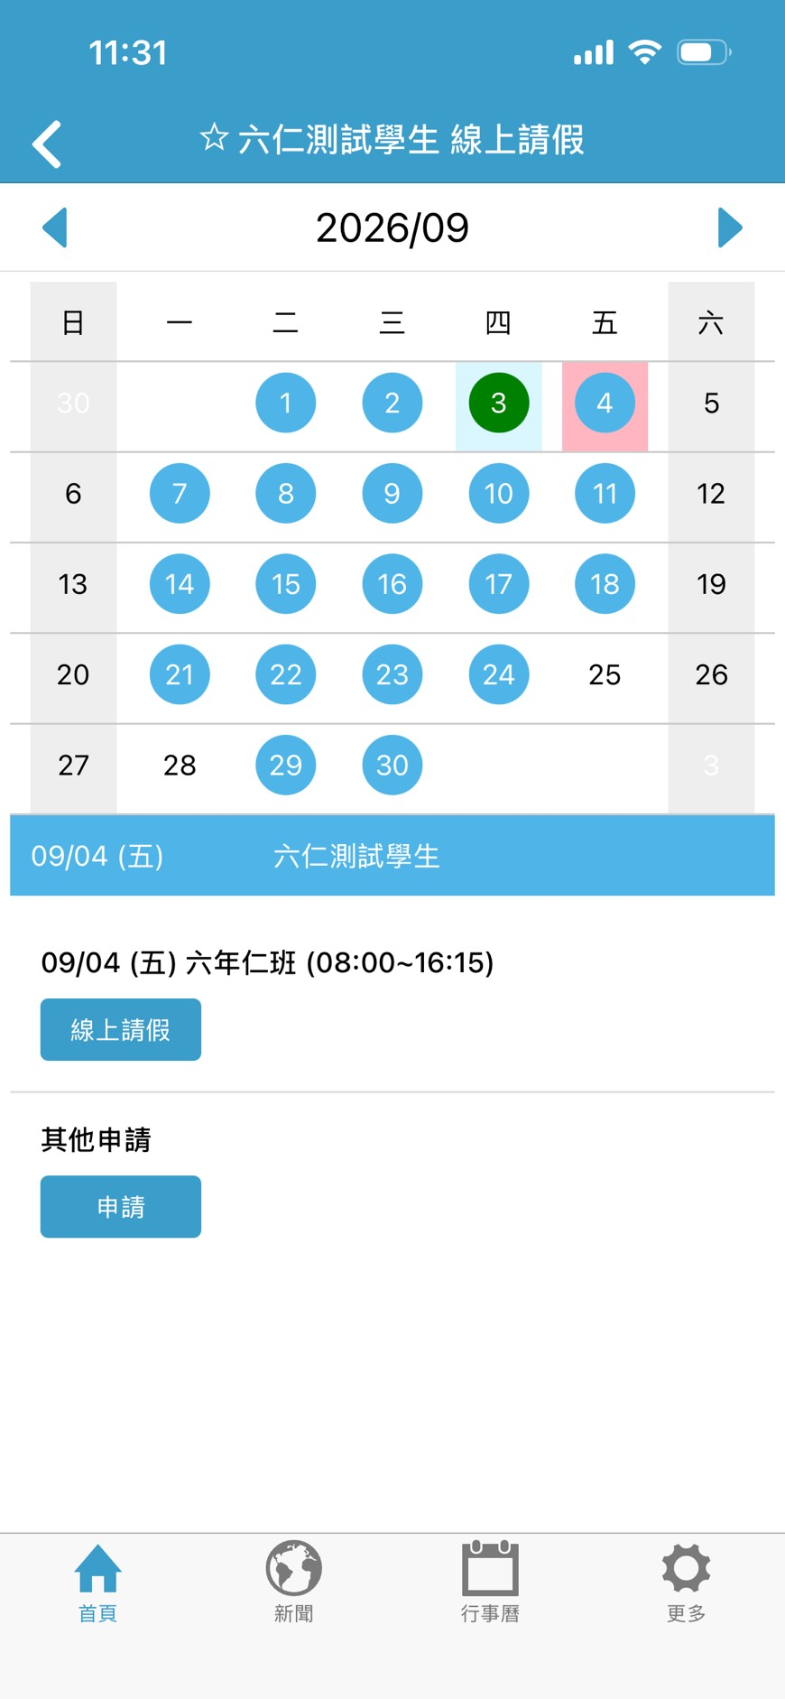
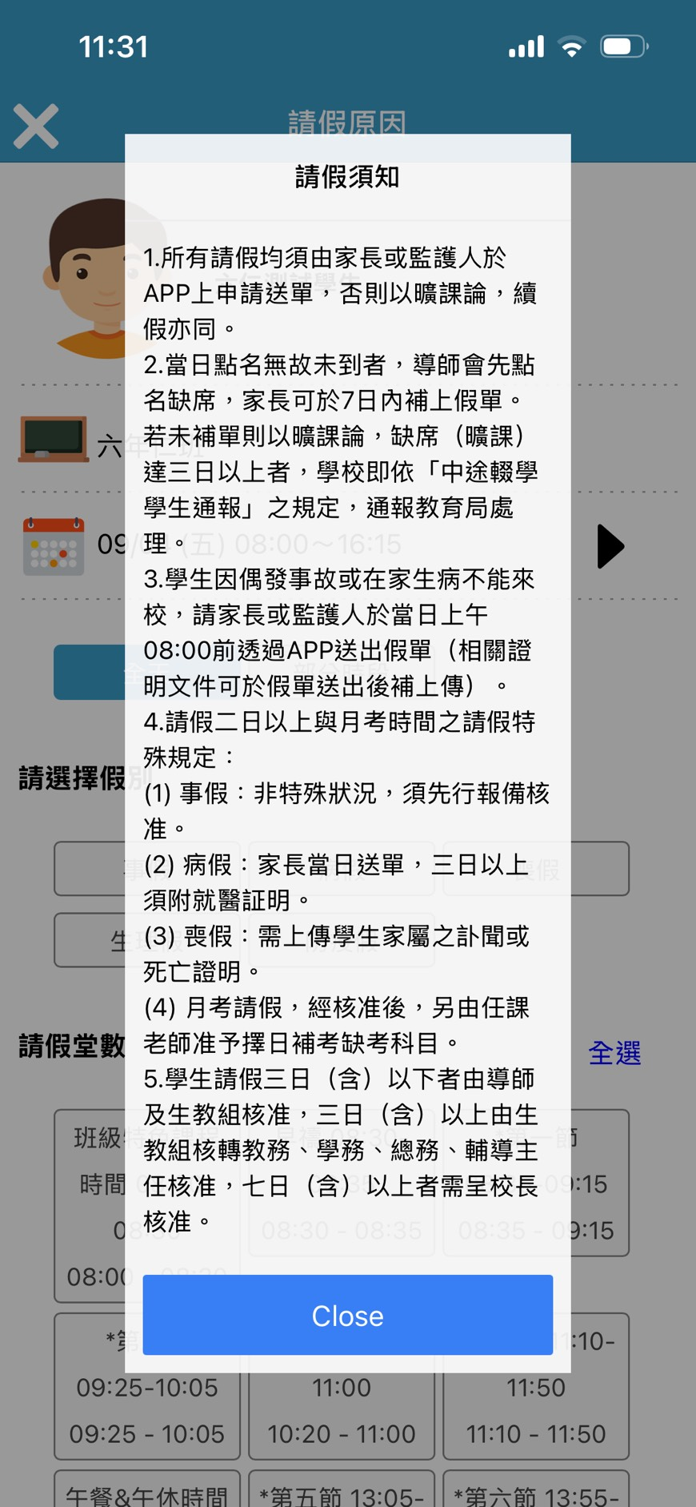
學生線上請假模組操作(1)
2.選日期
3.按線上請假
1.線上請假
4.請假須知

Slide 7
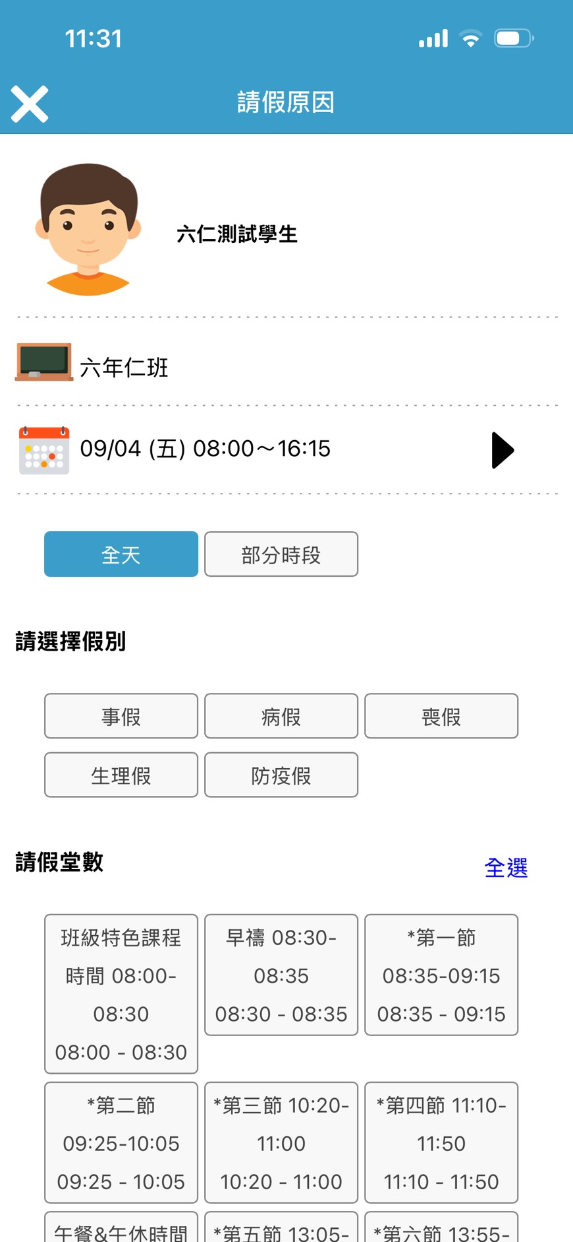
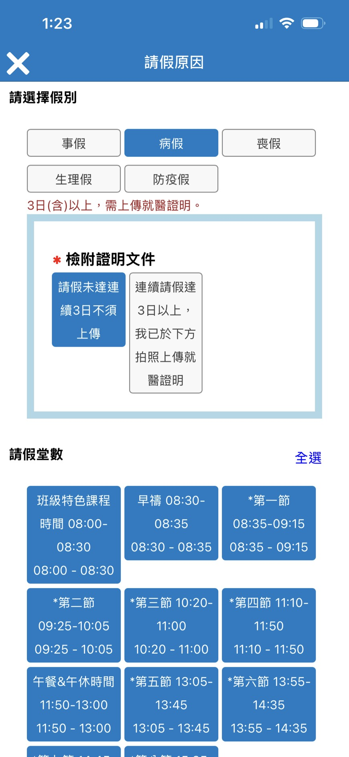
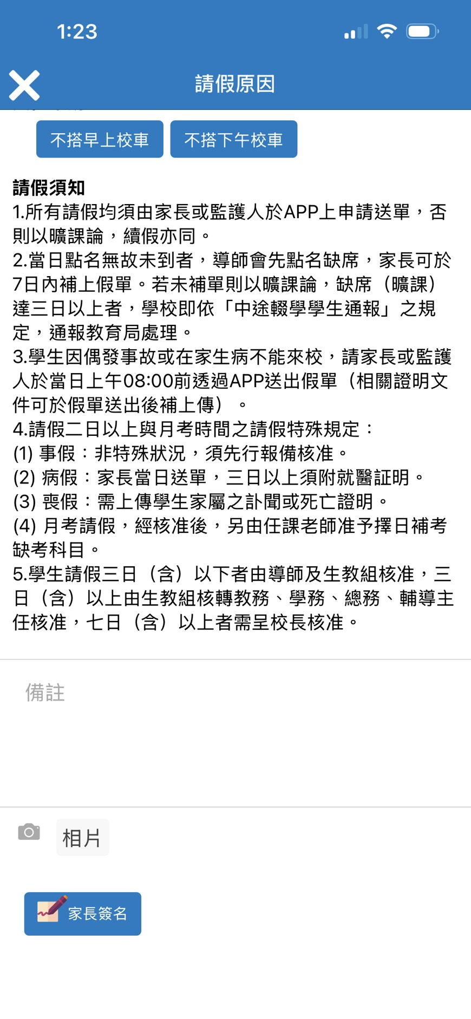
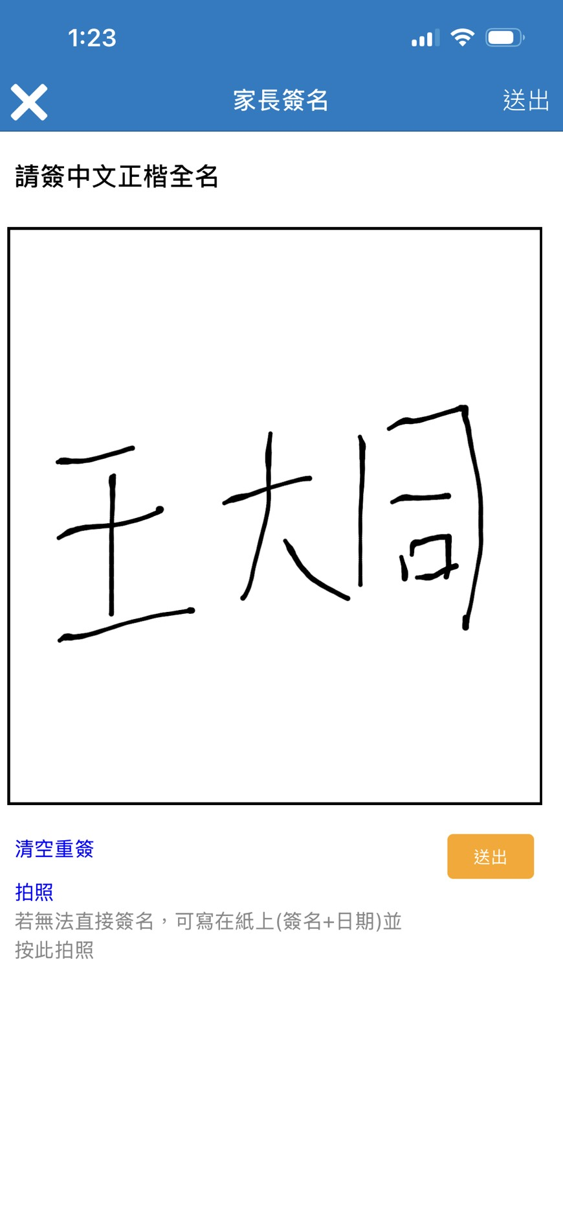
6.此按鈕必填
5.依需求選擇
7.可以加備註說明
8.按家長簽名
9.簽名後送出

Slide 8
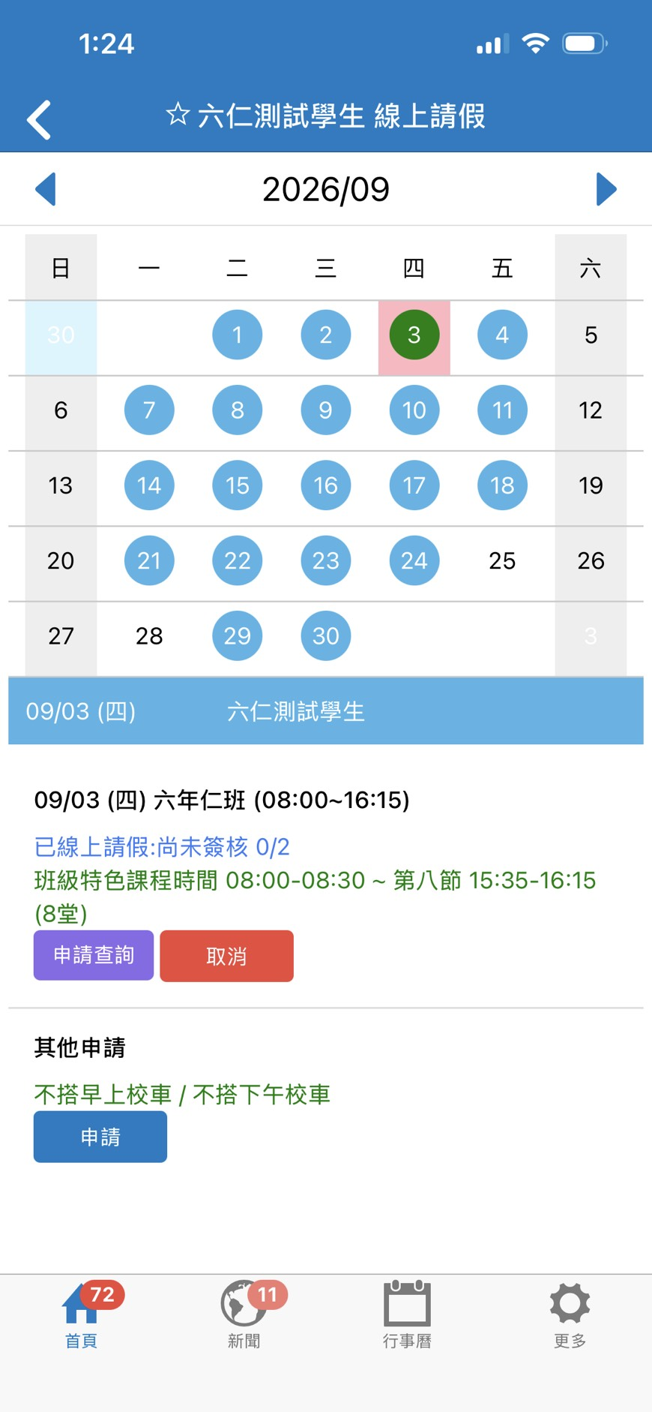
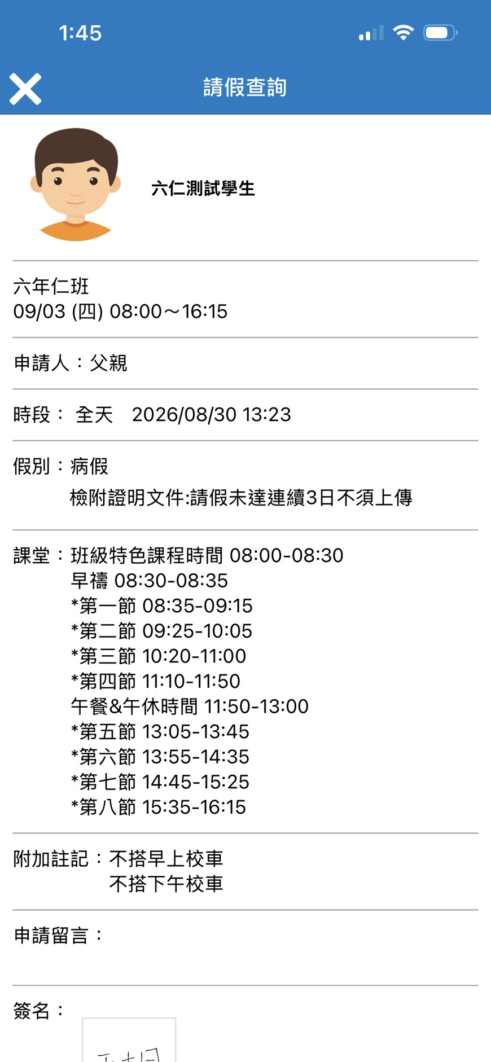
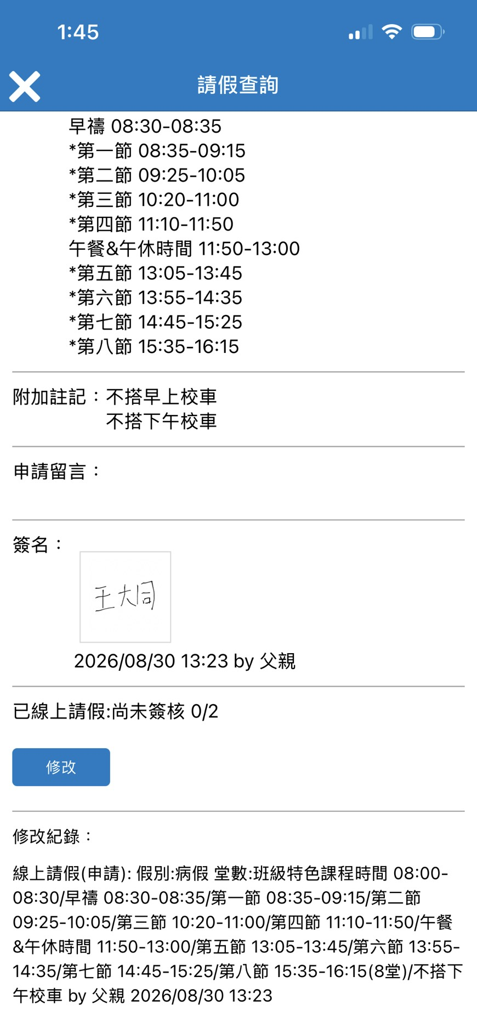
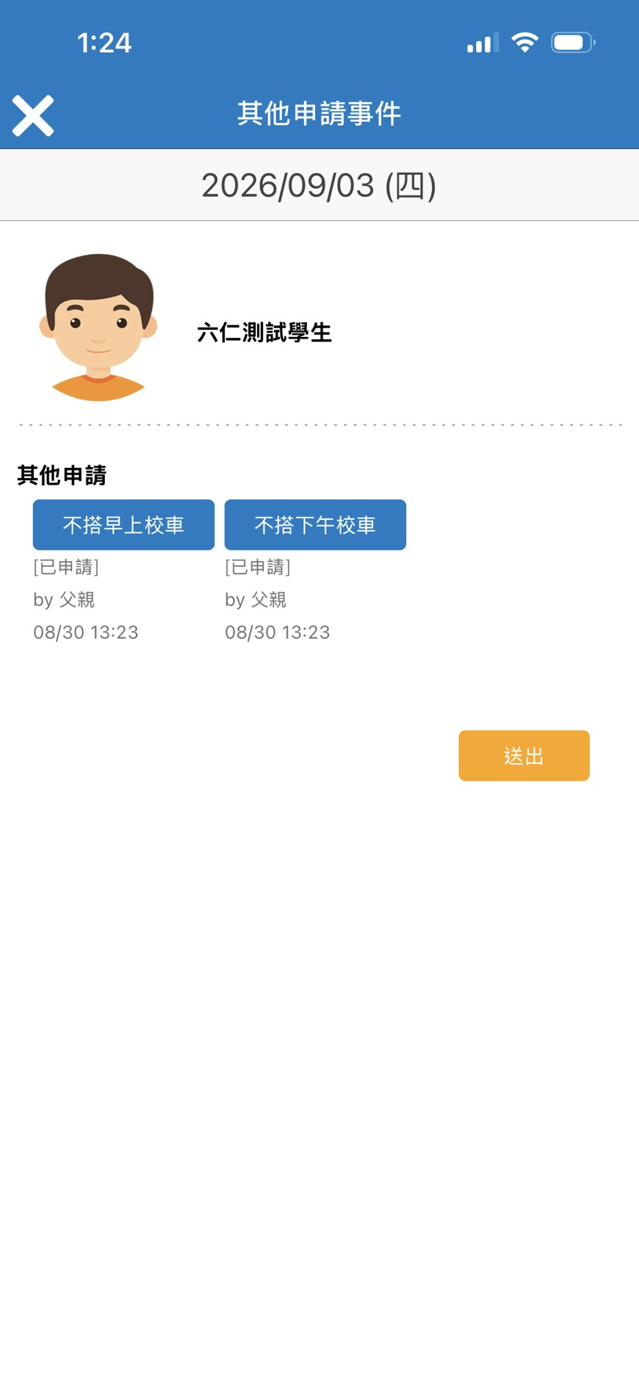
送出後畫面
若要修改
按申請查詢
按修改
其他申請事項
往下滑

Slide 9
重要事項提醒
一、9/5至10/31為試辦期
二、時間：上午7時至晚上8點

